Slide 1

C4 · LA RUTA · EL DESPEGUE · PARADA 3
Nacionalidades y países
¿De dónde eres? — Waar kom je vandaan?
Zeggen waar je vandaan komt, je nationaliteit en welke talen je spreekt.
Survival in Spanish — la pregunta que abre todo viaje.
En esta unidad vas a…
• Preguntar y decir el origen ¿de dónde eres? · soy de + país
• Decir tu nacionalidad mexicano/a · español/a · belga
• Decir qué idiomas hablas hablo español · neerlandés · francés
● U3 · NACIONALIDADES · C4 · La Ruta
Docentenversie — met oplossingen
1

Slide 2
MENÚ
¿Qué vamos a hacer?
Wat gaan we doen? — klik op een tegel
1
2
3
4
¡Escucha!
la escena + chunks
Suena bien
ñ · c/z · acento agudo
Kit
¿de dónde eres?
Gramática
soy de + país · gentilicio
5
6
7
8
Práctica
oefenen samen
Hablar
¿de dónde eres?
Música
el mundo hispano
Tarea
Mi mapa
9
Repaso
wat kun je nu?
Consejo · Tip. Luister eerst, spreek na, en durf zelf te praten. Fouten maken hoort erbij.
● U3 · NACIONALIDADES · C4 · La Ruta
Docentenversie — met oplossingen
2

Slide 3
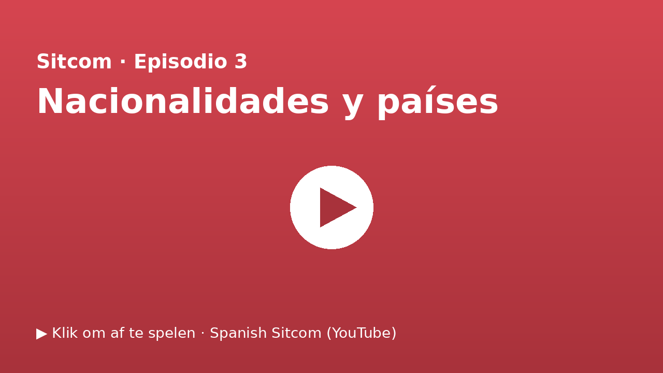
1
§1 · ¡ESCUCHA!
Bekijk la escena y escucha
Kijk & luister — Fernando leert la extranjera «¿de dónde eres?»
Fernando
¿De dónde eres? ¿De qué país?
Chunks para llevar 🎒
¿De dónde eres? · Soy de + país
argelino ♂ · argelina ♀
Hablo español · un poco
árabe · francés · español · inglés
Extranjera
¡Ah! Yo soy Argelia.
Fernando
No: «soy DE Argelia». Eres argelina.
Fernando
Chico → argelino · chica → argelina.
Julio
Habla bastante bien español.
🎬 Sitcom · Episodio 3 — klik om af te spelen
Extranjera
No hablo mucho, entiendo un poco.
Julio
¿Habla usted francés? ¡Tres idiomas!
María
Tengo uno de veinte y dos de diez.
● U3 · NACIONALIDADES · C4 · La Ruta
Docentenversie — met oplossingen
3

Slide 4
SUENA BIEN
La ñ · la c/z · el acento agudo
De ñ, de c/z & de klemtoon — luister en spreek na
La eñe · ñ — de klank van España
La c y la z · /θ/ ~ /s/
España · español · mañana · niño · señor · año
Klinkt als de NL «nj» in «Spanje».
nacionalidad · Francia · Venezuela · gracias · cinco · zona
In Spanje = zachte «th»; in Latijns-Amerika = «s». Allebei goed!
¡Ojo! c + a/o/u = /k/ (casa, colombiano) · maar c + e/i = /θ~s/ (cinco, Francia) — net als de z.
El acento agudo · -dad / -és — klemtoon op de laatste lettergreep
na·cio·na·li·DAD por·tu·GUÉS fran·CÉS in·GLÉS
🔊 Oefen de klanken online op de hub (tabblad Kit · Suena bien).
● U3 · NACIONALIDADES · C4 · La Ruta
Docentenversie — met oplossingen
4

Slide 5
2
§2 · KIT
Preguntar y decir el origen
Vragen en zeggen waar je vandaan komt
Preguntar el origen · vragen
Decir de dónde soy · ser de
La nacionalidad · gentilicio
¿De dónde eres? waar kom je vandaan?
Soy de Bélgica ik kom uit België
belga · belga Belgisch (♂=♀)
¿De dónde es usted? … komt u vandaan?
Soy de España uit Spanje
español · española Spaans
¿De qué país? uit welk land?
Soy de México uit Mexico
mexicano · mexicana Mexicaans
¿Y tú? / ¿Y usted? en jij? / en u?
Soy de Flandes uit Vlaanderen
colombiano · colombiana Colombiaans
Soy de aquí van hier
marroquí Marokkaans (♂=♀)
● U3 · NACIONALIDADES · C4 · La Ruta
Docentenversie — met oplossingen
5

Slide 6
2
§2 · KIT
Idiomas y países
Talen & landen van het mundo hispano
Los idiomas · hablar
Países del mundo hispano
Hablo español ik spreek Spaans
España · México Spanje · Mexico
Hablo neerlandés Nederlands
Argentina · Colombia Argentinië · Colombia
Hablo francés e inglés Frans en Engels
Perú · Chile Peru · Chili
¿Qué idiomas hablas? welke talen spreek je?
Venezuela · Cuba Venezuela · Cuba
un poco · bastante bien een beetje · best goed
Bélgica België (jouw land)
¡Ojo! Hablo español (kleine letter). Nationaliteit: ♂ -o · ♀ -a.
● U3 · NACIONALIDADES · C4 · La Ruta
Docentenversie — met oplossingen
6

Slide 7
4
§4 · GRAMÁTICA
soy de + país
Zeggen uit welk land je komt — functioneel
Kleurcode:
persoon
werkw.
tijd
plaats
valstrik
soy de + país — waar je vandaan komt
ejemplos · voorbeelden
yo soy de ik kom uit
Soy de Bélgica.
tú eres de jij komt uit
¿Eres de España?
él/ella/usted es de hij/zij komt · u komt uit
María es de Sevilla.
¡Ojo! «soy DE Argelia», niet «soy Argelia».
Completa · vul aan (klik voor de oplossing): Yo ___ Bélgica. ¿___ (tú) de España? Diego ___ México.
SOLUCIÓN · docent
soy de · eres de · es de
▶ Mostrar solución
⏭ Saltar
⌂ Menú (dia 2)
Noodroute (§5): werkt zonder audio/internet
● U3 · NACIONALIDADES · C4 · La Ruta
Docentenversie — met oplossingen
7
Notes:
Functioneel: enkel de vaste vormen soy de / eres de / es de (ser de + país). Géén volledig ser-paradigma als systeem — dat is C5. Kern: land = met «de» (soy DE Argelia), nationaliteit = zónder «de» (soy argelina).
— SOLUCIÓN (docent · presenter view) —
soy de · eres de · es de

Slide 8
4
§4 · GRAMÁTICA
El gentilicio ♂/♀
De nationaliteit: man/vrouw & de kleine letter
♂ Un chico dice…
mexicano · colombiano
portugués · francés · inglés
♀ Una chica dice…
mexicana · colombiana
portuguesa · francesa · inglesa
Sin cambio ♂ = ♀
Sommige blijven gelijk: belga · marroquí · estadounidense · canadiense.
¡Ojo! In het Spaans schrijf je de nationaliteit én de taal met een kleine letter: soy español, hablo neerlandés (in NL/Engels net met hoofdletter!).
● U3 · NACIONALIDADES · C4 · La Ruta
Docentenversie — met oplossingen
8

Slide 9
3
§3 · PRÁCTICA
Completa el diálogo
Vul samen aan — klik voor de oplossing
SOLUCIÓN · docent
— Hola, ¿de dónde ___?
1. eres
2. Soy · mexicano
3. hablas
4. Hablo
— ___ de México. Soy mexican__.
— ¿Qué idiomas ___?
— ___ español e inglés.
▶ Mostrar solución
⏭ Saltar
⌂ Menú (dia 2)
Noodroute (§5): werkt zonder audio/internet
● U3 · NACIONALIDADES · C4 · La Ruta
Docentenversie — met oplossingen
9
Notes:
Laat leerlingen eerst zelf proberen (in duo). Klik daarna de oplossing open. Let op: soy de + país, de gentilicio ♂/♀ (mexicano/mexicana) en hablo + idioma.
— SOLUCIÓN (docent · presenter view) —
1. eres
2. Soy · mexicano
3. hablas
4. Hablo

Slide 10
3
§3 · HABLAR
¿De dónde eres?
Vraag en antwoord over het origen — sin leer
Modelo · zeg dit hardop:
«— ¿De dónde eres?
— Soy de Bélgica. Soy belga.
— ¿Qué idiomas hablas?
— Hablo neerlandés y un poco de español.»
¿Cómo? · Werkvorm
1. Kies een land (of het jouwe).
2. Vraag ¿de dónde eres? + soy de…
3. Zeg je nationaliteit (♂/♀) + talen.
4. Wissel van rol (3×).
Interactie = beurt nemen, luisteren en reageren. Begrijp je iets niet? Zeg: «¿Cómo? / Otra vez, por favor.»
● U3 · NACIONALIDADES · C4 · La Ruta
Docentenversie — met oplossingen
10

Slide 11
CULTURA
El mundo hispano & su música
21 landen, één taal + muziek die jullie kennen
Shakira
🎵 Hips Don't Lie
🇨🇴 Colombia
Bad Bunny
🎵 Baile inolvidable
🇵🇷 Puerto Rico
Rosalía
🎵 La Perla
🇪🇸 España
Karol G
🎵 TQG
🇨🇴 Colombia
Quevedo
🎵 Bzrp #52
🇪🇸 España
Rauw Alejandro
🎵 Todo de ti
🇵🇷 P. Rico
🌍 El español conecta 21 países (+490 miljoen sprekers, zelfs in Afrika: Guinea Ecuatorial). La playlist + de wereldkaart op de digitale hub → tabblad Música.
● U3 · NACIONALIDADES · C4 · La Ruta
Docentenversie — met oplossingen
11

Slide 12
5
§5 · TAREA FINAL
Mi mapa · ¿De dónde eres?
Plaats 3 personen op de wereldkaart
MI MAPA · noteer je 3 fichas
Los pasos · stappen
1. Elige a 3 personas (jij + 2 anderen).
2. Pregunta: «¿de dónde eres? / ¿de qué país?»
3. Escribe: «X es de ___. Es ___ y habla ___.»
4. Preséntalo: wijs het land aan op de kaart.
🧍 Yo soy de ______ ______
🧑 ___ es de ______ ______
👤 ___ es de ______ ______
🏁 Klaar als… je voor 3 personen «es de + land» zegt, de juiste gentilicio (♂/♀, kleine letter) en talen geeft, en het land op de kaart aanwijst — zónder af te lezen.
● U3 · NACIONALIDADES · C4 · La Ruta
Docentenversie — met oplossingen
12

Slide 13
FUNCIONES
Mis funciones comunicativas
Lo que ya sé hacer — crece cada unidad
Mi repertorio: 8 / 8 funciones — no solo palabras: lo que puedo HACER con el español.
Saludar y despedirse
Presentarse (decir quién soy) ▲ nivel+
Hola · Adiós · Hasta luego · Buenos días / tardes / noches · ¡Buenas! · Hasta mañana · ¡Nos vemos!
Me llamo… · (Yo) soy… · Encantado/a · Soy de… (país) · Soy español/a · mexicano/a · belga
Pedir y dar información personal ▲ nivel+
Reaccionar con cortesía
¿Cómo te llamas? · ¿Y tú? · ¿De dónde eres? · ¿De qué país? · ¿Qué idiomas hablas?
Por favor · Gracias · Muchas gracias · De nada · Perdona
Preguntar y decir cómo estoy
Pedir algo ● NUEVA
¿Qué tal? · ¿Cómo estás? · Estoy bien / cansado-a / ocupado-a · Regular
…, por favor · ¿Me da…?
Contar (números 0–20) ● NUEVA
Gestionar la comprensión ▲ nivel+
uno · dos · tres · cinco · diez · veinte
¿Cómo? · Otra vez, por favor · ¿Puedes repetir? · Más despacio, por favor · No entiendo
● U3 · NACIONALIDADES · C4 · La Ruta
Docentenversie — met oplossingen
13

Slide 14
REPASO
Lo esencial de un vistazo
Wat je nu kunt — semáforo
Zo vraag & zeg je het origen
¿De dónde eres? → Soy de + país (Soy de Bélgica)
Land = met de · nationaliteit = zónder de (soy belga)
Nationaliteit & talen
mexicano ♂ / mexicana ♀ · met kleine letter
Hablo español, neerlandés, francés…
belga · marroquí blijven gelijk (♂ = ♀)
Puedo… · Ik kan…
🟢🟡🔴 het origen vragen & zeggen (soy de + país)
🟢🟡🔴 de nationaliteit geven (♂/♀, kleine letter)
🟢🟡🔴 zeggen welke talen ik spreek (hablo…)
🟢🟡🔴 landen van het mundo hispano situeren
🎮 Repasa jugando
online op de hub · wereldkaart
● U3 · NACIONALIDADES · C4 · La Ruta
Docentenversie — met oplossingen
14

Slide 15
Docentendossier · Unidad 3 «Nacionalidades y países»
Timing (2 lesuren van 50 min).
Les 1: Escucha (sitcom ep. 3 · id 62GTD0QXbiI) + Suena bien (ñ · c/z · acento agudo) + Kit (¿de dónde eres? · soy de + país · gentilicio). Les 2: gramática functioneel (soy de + país · gentilicio ♂/♀), hablar, tarea «Mi mapa» + música.
Aanpak C4 (survival).
Chunks komen auditief binnen (luisteren → naspreken). soy de + país en de gentilicio enkel functioneel (vaste vormen, herkennen), géén volledig ser-paradigma als systeem — dat is C5. Kernvalstrik: «soy DE Argelia» + kleine letter (soy español). Doelcodes: C4-SP-1 · C4-TS-3 · C4-CU-1 · C4-MEC-1/2 · C4-WS-1.
Evaluatie.
Mondelinge mini-taak («Mi mapa»: 3 personen op de kaart met país + nacionalidad + idioma) + herkennen país/gentilicio/idioma. Geen leerplan → focus op «kunnen gebruiken in de praktijk».
Oplossingen staan bij elke oefendia in de presenter-notities; antwoorden verschijnen bij klik.
● U3 · NACIONALIDADES · C4 · La Ruta
Docentenversie — met oplossingen
15

